Slide 1
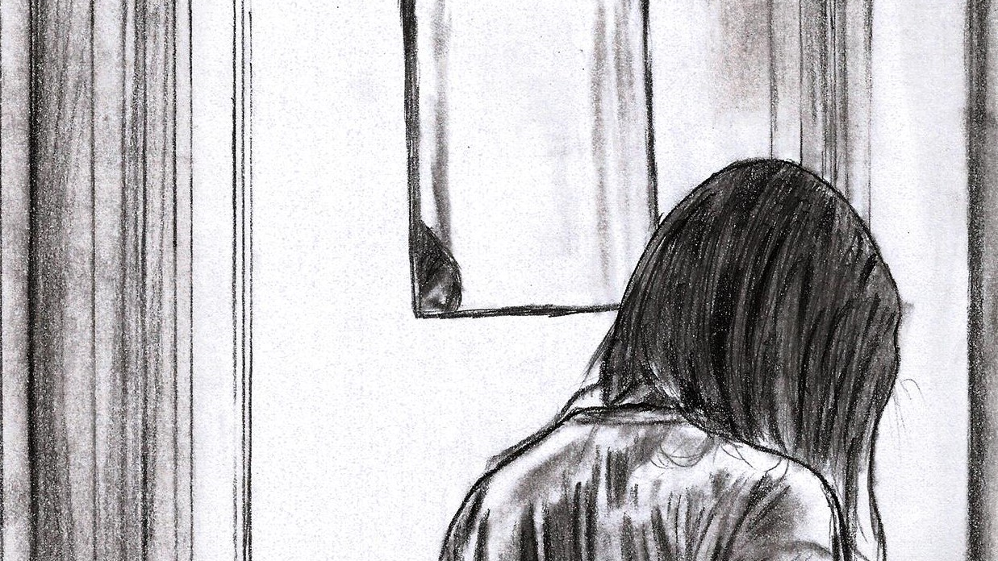
Kdo jsem, kde jsem a kam kráčím
Kresba: Františka za zrcadlem,
Ali Yansori, 2018

Slide 2
O mně:
Studentka 1. ročníku MVŠO: obor ekonomika a management
Předchozí studium: Přf UPOL Biologie a biochemie
Pracovní zkušenosti:
Babysitting
práce v gastronomických zařízeních
Zájmy:
Hudba, umění, poezie
Václav Boštík: První dělení (První členění) / 1980 / olej na plátně

Slide 3
„My jsme ti, které hledáme“
Sebepoznání: vědomý celoživotní proces, zkvalitňuje život a činí jej smysluplným
Klíčové pro kvalitní mezilidské vztahy
Metody: introspekce, behaviorální pozorování
První zmínky, antické Řecko- Platón, Aristoteles
Freud, Jung: zakladatelé psychoanalýzy
Adriana Šimotová 2012, vrstvený papír, barevné pigmenty,

Slide 4
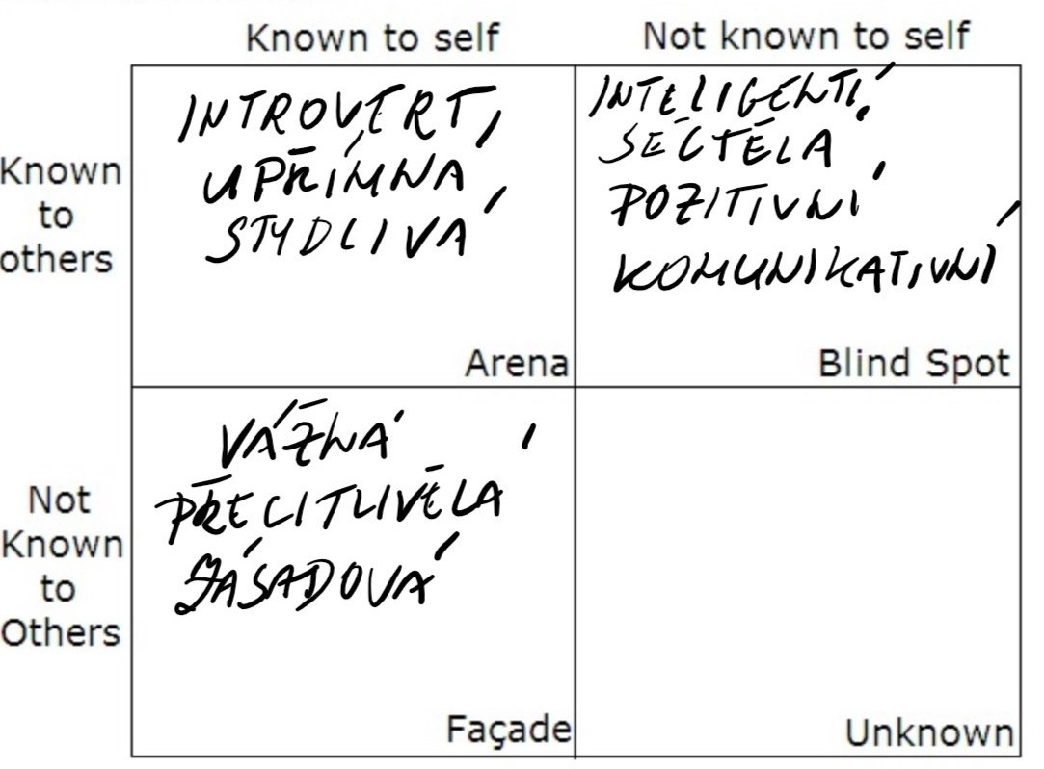
Joharino okno

Slide 5
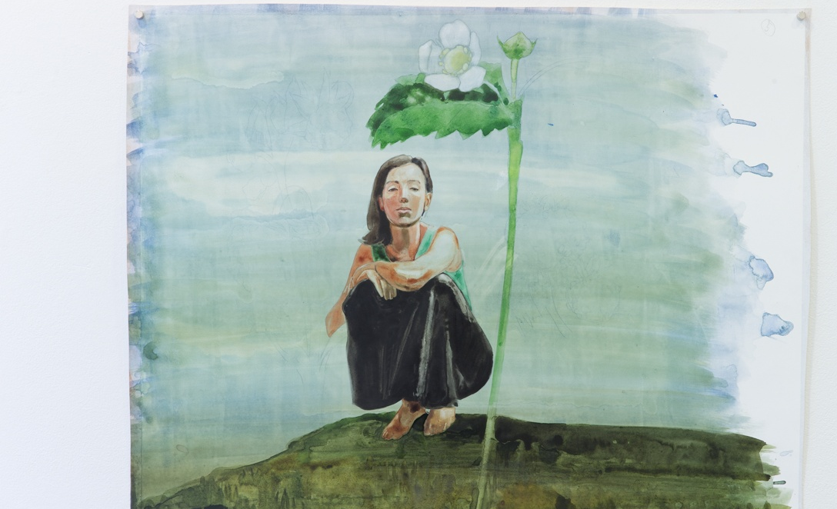
Prezentační dovednosti
Silné stránky: slovní zásoba, přemýšlivost, argumentace
Slabé stránky: nervozita, špatný oční kontakt, třes, tichá mluva
Šárka Trčková, akvarel

Slide 6
Řešení konfliktů
Silné stránky: schopnost podívat se na problém z více stran, empatie
Slabé stránky: neschopnost ustoupit v zásadních věcech, přílišná upřímnost
Obchodní dovednosti
Silné stránky: plánování, vize
Slabé stránky: nižší stresová tolerance, netrpělivost
Jiří John: Kouřící země, 1962, olej na plátně, 14,7 x 33 cm,

Slide 7
Spolupráce v týmu
Komunikační typ podle Bělohlávka: přátelský
Silné stránky: spolehlivost, empatie, snaha o dohodu
Slabé stránky: tendence vyřešit některé věci sama, netrpělivost
Mikuláš Medek: Akce II (Vlna), 1956,
130 x 162 cm, olej na plátně,

Slide 8
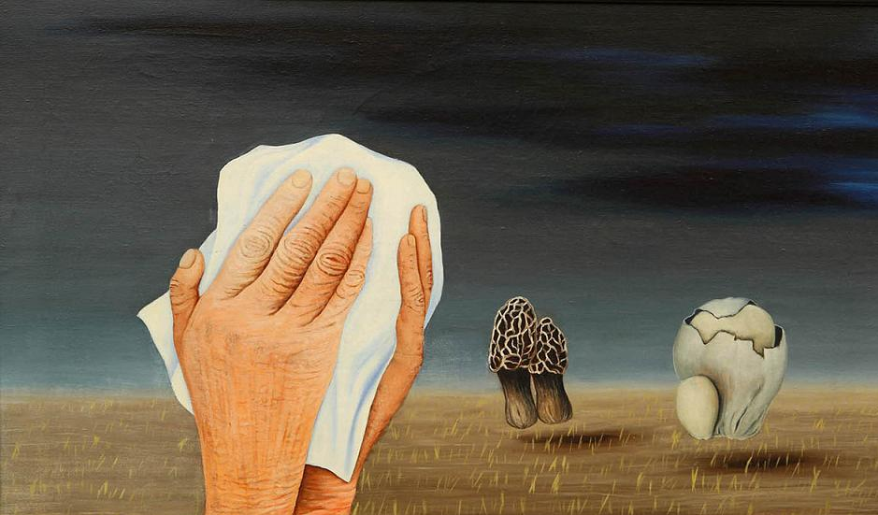
Psaná komunikace
Silné stránky: slovní zásoba, stručnost, zdvořilost
Slabé stránky: oslovení
Telefonická komunikace
Silné stránky: zdvořilost, asertivita
Slabé stránky: tichá mluva
Toyen: Smutný den / 1942 / olej na plátně / 60 x 92 cm

Slide 9
Vysněná pracovní pozice
Obchodní zástupce farmaceutické firmy: jednatel s potenciálními zákazníky a
obchodními partnery
Práce ve vědeckém start-up projektu: grantový koordinátor, komunikace s klienty
Motivace
Zájem o chemii
Zkušenosti z předchozího studia
Boštík, V.: O sobě a o umění, Náchod 1993

Slide 10
Předpoklady pro získání pozice:
Vystudované úplné vysokoškolské vzdělání v oboru Ekonomika, management
Praktické zkušenosti získané v průběhu studia na stážích ve firmách
Výborná jazyková vybavenost především v anglickém jazyce, ideálně CPE certifikát
Rudolf Kremlička, Pobřeží s loděmi
olej na plátně, 1931

Slide 11
Děkuji za pozornost!
Natalia Goncharova. Rayonism, Blue-Green Forest. 1913

